Slide 1

Lub Chaw Pab Cuam Hauv Cheeb Tsam Alta California
FY ’22-’24 Xyoo-Kawg
Kev Tshaj Tawm Daim Ntawv Cog Lus Ua Hauj Lwm
Notes:
Zoo Siab Tos Txais thiab Qhia Tus Kheej

Slide 2



Lub Chaw Pab Cuam Hauv Cheeb Tsam Alta California (ACRC), yuav tawm daim ntawv cog lus kev ua hauj lwm ib xyoo ib zaug uas yog yuav muab cov ntaub ntawv thiab cov kev ntsuas hauv lub ncauj lus uas suav nrog peb cov qhua qhov chaw nyob, kev ua raws tus qauv ntawm Lub Thawj Fab Saib Xyuas Txog Cov Kev Pab Cuam Rau Fab Kev Loj Hlob (DDS) ntawm ACRC, txoj hau kev ua ntawm ACRC hauv kev ua kom cov neeg qhua ua hauj lwm tau zoo, thiab txoj hau kev ua ntawm ACRC hauv kev pab txhawb nqa kom nkag cuag tau rau cov kev pab cuam thiab kev mauj vaj haum sib luag.
Tshaj Tawm Kev Ua Hauj Lwm Raws Daim Ntawv Cog Lus Hauv Lub Chaw Pab Cuam Hauv Ib Cheeb Tsam: Lub Thawj Fab Saib Xyuas Hauj Lwm txog Cov Kev Pab Cuam Rau Tib Neeg ntawm CA
Tshaj Tawm Kev Ua Hauj Lwm Raws Daim Ntawv Cog Lus thiab Xyoo Kawg - Lub Chaw Pab Cuam Hauv Cheeb Tsam Alta California (altaregional.org)
Notes:
Hnub no peb yuav qhia thiab sib piv cov cov ntaub ntawv hais txog zej tsoom, kev ntiav neeg ua hauj lwm, thiab kev yuav cov kev pab cuam xyoo-kawg 2022 thiab 2024 uas muaj feem cuam tshuam txog kev pab txhawb nqa kom nkag cuam tau rau cov kev pab cuam thiab kev muaj vaj huam sib luag. Cov ntaub ntawv tau muaj tshaj tawm qhia rau saum ACRC lub vev xaib. Nias rau qhov chaw txuas thib ob, yog hais tias koj xav kom nkag cuag tau nyob rau hauv lub sij hawm muaj rooj sib tham.

Slide 3
DDS tau tsim tsam kev cog lus nrog rau lub chaw hauv ib cheeb tsam uas suav nrog lub hom phiaj tshwj xeeb, kev ntsuas, kev ua hauj lwm, uas tau tshab xyuas los ntawm zej tsoom sawv dawb txhua xyoo. Raws li tshab cai ntawm W thiab I tshooj lus 4629 (f)(1) Lub Chaw Pab Cuam Hauv Ib Cheeb Tsam yuav tsum tau npaj cov rooj sib tham nrog pej xeem, thiab peb zoo siab yuav ua raws cov cai nyob rau hnub no.
Notes:
Peb saib thiab cia siab rau koj lub tswv yim pab ua qhov tseem ceeb! Daim ntawv cog lus ua hauj lwm ib xyoo puag ncig tau tawm qauv thiaj pab rau cov qhua kom mus txog raws li kev zoo tsim nyog ntawm lub neej txoj sia, kom mus cuag tau kev vam meej yam muaj ntsiab lus tshaj li lub hauv paus hais los saum toj rau tam sim no, thiab tsim kho cov kev pab cuam thiab txhawb nqa kom tau raws li peb cov qhua li kev xav tau.

Slide 4
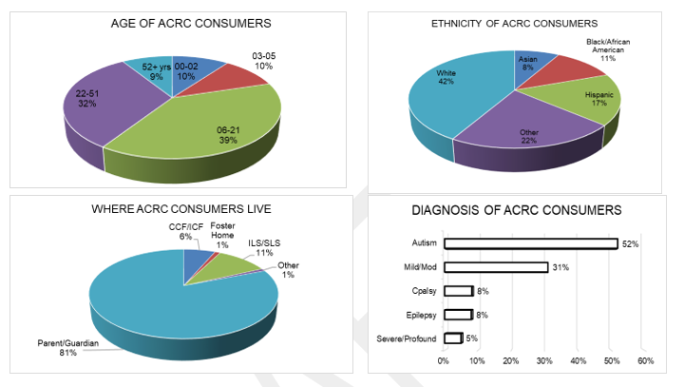
Los saib seb peb ho muab hom kev pab cuam twg, cov phiaj no yuav qhia koj tias ACRC cov qhua yog leej twg thiab lawv nyob rau qhov twg.

Slide 5
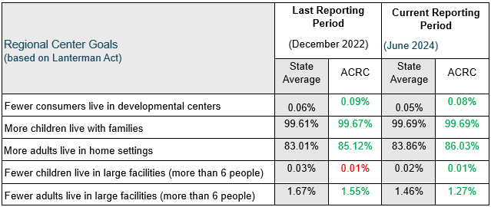
Daim phiaj no yuav qhia koj li ntawm tsib qhov chaw uas DDS xav kom txhua lub chaw muab kev pab cuam hauv ib cheeb tsam tsim kho yam tsis tus ncua.
Thawj kab yuav qhia koj kom paub tias ACRC yuav ua li cas nyob rau ncua sij hawm tshaj tawm tsis ntev los no, thiab kab thib ob yuav qhia kom paub tias ACRC yuav ua li cas nyob rau qhov kawg ntawm cov peev nyiaj ua xyoo 2024.
Yog hais tias xav saib tias ACRC sib pib rau lwm lub chaw muab kev pab cuam hauv ib cheb tsam nyob rau hauv lub xeev tau li cas, ces sib piv cov zauv nrog rau zauv suav xam tag nrho ntawm lub xeev (nyob rau hauv kab duab).
Notes:
Ntawm ACRC, peb xav kom tsim kho rau txhua xyoo, ua tau zoo dua tus zauv suav xam tag nrho ntawm lub xeev, thiab muaj txhij txhua los sis ntau tshaj tus qauv DDS. Raws li koj tuaj yeem pom nyob rau hauv daim ntawv tshaj tawm no, ACRC tau ua tiav zoo txij li ncua sij hawm kev tshaj tawm tsis ntev los no.
Txij li xyoo 2022, cov qhua feem tsawg tau nyob hauv lub chaw muab kev tsim kho, thiab me nyuam yaus thiab cov neeg laus feem ntau yuav nyob hauv vaj tsev nrog lawv tsev neeg. Peb kuj tseem yuav tau txo tus zauv ntawm cov neeg qhua uas nyob rau hauv lub chaw muab kev tsim kho kom muaj txij txhua raws li kev suav xam tag ntawm lub xeev.
Lub Chaw Muab Kev Pab Tsim Kho: ACRC tseem yuav tsim kho cov chaw muab kev pab cuam txuas mus ntxiv nyob rau hauv cheeb tsam zej zog (txoj phiaj xwm CPP los sis CRDP) thiaj hloov pauv cov qhua uas xav tau kev txhawb nqa tshwj xeeb xws li, kev txhawb nqa rau fab kev kuaj mob, fab cwj pwm, kev ua txhaum txoj cai. Rau lub tsev tshiab (EBCH.CCH. ARFPSHN) nyob rau hauv kev tsim kho. Jordan Eller (muaj pes tsawg tus qhua uas tau txav tawm ntawm Kev Saib Xyuas Tu Neeg Mob Ncua Sij Hawm Ntev mus rau cov chaw hauv cheeb tsam zej zog)
Txij li xyoo 2022 cov me nyuam yaus thiab cov neeg laus feem ntau tau mus nyob hauv vaj tsev nrog rau lawv tsev neeg
ACRC tau tsoom ntsoov mus rau kev muab cov kev pab cuam rau hauv tsev neeg lub vaj tsev yam muaj lub hom phiaj ua kom peb cov qhua tau nyob hauv vaj hauv tsev nrog tsev neeg, yog hais tias qhov no yog lawv txoj hau kev xaiv.
Rau cov me nyuam yaus, thawj kauj ruam tam sim no thiab kev ua tsis tus ncua thiaj txhawb nqa phiaj xwm kev npaj rau
cov neeg ua qhov nruab nrab
Txoj Phiaj Xwm Kev Npaj Rau Yav Pem Suab Uas Muaj Lub Luag Hauj Lwm Kom Cuag Ncua
Kev sib cuam tshuam rau cov xwm txheej
Cov kev pab cuam rau fab cwj pwm
Kev Sib Koom Tes nrog rau Kev Kawm Ntawv
Kev Sib Koom Tes nrog Txoj Piaj Xwm Medi-Cal Managed Care
Txoj hauj lwm ntawm Lub Chaw Pab Nyiaj Txiag Rau Me Nyuam Yaus – AB2083
Txij li xyoo 2022 cov me nyuam yaus thiab cov neeg laus feem tsawg mus nyob rau cov chaw loj.
ACRC muaj IB tus me nyuam yaus nyob rau qhov chaw loj (6+)
GHFPSHN Tshiab
Txoj li xyoo 2022 cov neeg laus feem ntau nyob rau qhov chaw loj. Peb muaj pes tsawg leej?
Thawj kauj ruam tam sim no thiab kev ua tsis tu ncua thiaj txhawb nqa phiaj xwm kev npaj rau
cov neeg ua qhov nruab nrab
Kev siv tev naus laus zis los ntsuam xyuas
Cov Kev Pab Cuam Rau Kev Nkag Cuag Tau Rau Hauv Vaj Hauv Tsev
Txoj Phiaj Xwm Kev Npaj Rau Yav Pem Suab Uas Muaj Lub Luag Hauj Lwm Kom Cuag Ncua
Kev Ua Neej Nyob Uas Tau Txais Kev Txhawb Nqa
Cov kev pab cuam uas cuam tshuam txog qhov xwm txheej
Cov kev pab cuam rau fab cwj pwm
Kev Koom Tes Txhawb Nqa Rau Tsev Neeg thiaj ua hauj lwm nrog cov qhua thiab niam thiab txiv (tau piav qhia tawm qauv los pab ris lub nra huav tsev neeg thiab pab tsim kho txoj phiaj xwm thiab sib txuas nrog cov chaw muab kev pab cuam dav.
Kev Sib Koom Tes nrog Txoj Piaj Xwm Medi-Cal Managed Care.
Thawj Kauj Ruam Rau Cov Qhua Neeg Laus
Kev Npaj Txog Fab Kev Saib Xyuas Kho Mob Ua Ntej
Kev Sib Koom Tes DSP
Kev Sib Koom Tes nrog Cov Neeg Muaj Feem Xyuam Hauv Cheeb Tsam Zej Zog
Lub Koom Haum Nyob Rau Tom Vaj Tsev Rau Cov Neeg Xiam Oob Qhab
Cov Chaw Hauj Lwm AAA
Tus Kws Tsim Kho Kev Tsim Vaj Kho Tsev

Slide 6
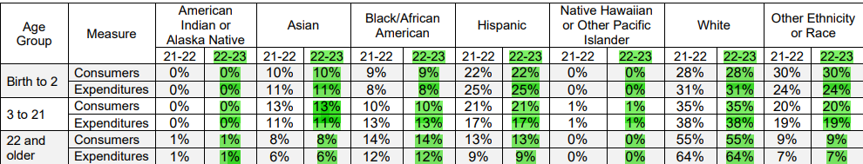
Hauv kev tshab xyuas cov kev cia siab ntawm cov feem puas, koj yuav pom tau hais tias yuav tsis muaj kev nce ntxiv los sis txo nqis nyob rau hauv cov ntaub ntawv uas tau qhia pom. Txawm hais tias yuav tsis muaj kev nce ntxiv los sis txo nqis, ACRC tseem yuav tiv thaiv peb cov kev muab siab sib zog txuas mus ntxiv nyob rau hauv kev txo txoj kev tsis sib txig sib luag, nce kev nkag cuag tau, thiab tsim kho kev muaj vaj huam sib luag los ntawm kev nthuav dav uas tau muaj lub hom phiaj
Feem puas of ntawm tus nqi yuav tag nrho ofntawm kev siv nyiaj rau cov kev pab cuame los ntawm cov tib neeg hom hais neeg tsawg thiab hnub nyoog
Notes:
Hauv kev tshab xyuas cov kev cia siab ntawm cov feem puas, koj yuav pom tau hais tias yuav tsis muaj kev nce ntxiv los sis txo nqis nyob rau hauv cov ntaub ntawv uas tau qhia pom. Txawm hais tias yuav tsis muaj kev nce ntxiv los sis txo nqis nyob rau lub sij hawm, ACRC tseem yuav tiv thaiv peb cov kev muab siab sib zog txuas mus ntxiv nyob rau hauv kev txo txoj kev tsis sib txig sib luag, nce kev nkag cuag tau, thiab tsim kho kev muaj vaj huam sib luag los ntawm kev nthuav cov kev ntsuas hauv qab no:
Kev Nthuav Dav: ACRC yeej paub zoo hais tias nws yuav tsum tau muaj feem koom tes nrog rau peb cov cheeb tsam zej zog uas muaj ntau yam hla txhua 10 lub zej zos los ntawm kev muaj feem koom nrog cov koob tsheej kev nthuav dav ntau dua. Nyob rau xyoo 2022 ACRC tau koom nrog cov koob tsheej tag nrho 37 lub; nyob rau xyoo 2023 ACRC tau koom nrog cov koob tsheej tag nrho 100 lub; thiab Lub Cuaj Hlis Ntuj Xyoo 2024, ACRC tau koom nrog cov koob tsheej tag nrho 97 lub. Peb cov kev koom nrog kev nthuav dav tau txais kev txhawb nqa los ntawm peb cov neeg ua hauj lwm ACRC uas muaj ntau yam sib txawv.
Cov Pej Xeem Lub Hom Phiaj ntawm Neeg Khab Mes Kas los sis Neeg Alaska Xeeb Txawm/Neeg Hawaii Xeeb Txawm los sis Lwm Haiv Neeg Nyob Pov Txwv Pacific: Thaum tau txiav txim los ntawm peb cov ntaub ntawv POS txij Lub Tsib Hlis Ntuj Tim 14, 2024 uas tau qhia tias lub xeev, “Neeg Khab Mes Kas/Neeg Alaska Xeeb Txawm thiab Neeg Hawaii Xeeb Txawm thiab lwm Haiv Neeg Nyob Pov Txwv Pacific yog muaj tsawg tshaj li ib feem puas ntawm ACRC cov pej xeem neeg qhua thiab kuj tseem siv pob peev nyiaj POS tsawg tshaj li ib feem puas,” - peb yeej paub zoo hais tias nws yog ib qho ua tseem ceeb yuav tau tshawb nrhiav kom tob kom mus txog rau qhov peb xav tau tam li yog lub koom haum rau cov pej xeem lub hom phiaj, thiab nce peb cov kev sib txuas nrog cov kev pab cuam rau cov cheeb tsam zej zog no. Dhau ntawm kev muaj feem xyuas nrog rau kev nthuav dav lawm, txoj li xyoo 2024, ACRC tau pib muaj feem xyuas nyob rau hauv xws li cov kev muab siab sib zog xws li hu rau Tribal Coaching nrog California Tribal Families Coalition, thiaj tau kawm paub txog kev muaj feem xyuas ntawm cov pej xeem neeg ntau dua qub, thiab peb Tus Kws Txawj Ntse Ntau Yam Tshwj Xeeb Fab Kab Lij Kev Cai tau mus ntsib txhawm rau kev nthuav rau Tribal TANF – Shingle Springs hauv Placer County ib xyoo puag ncig.

Slide 7
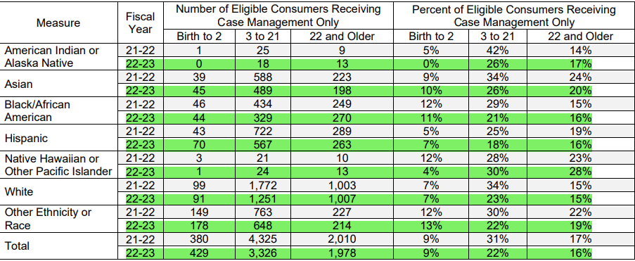
Tus zauv thiab feem puas ntawm cov tib neeg uas tau txais cov kev pab cuam txhwj hwm qhov xwm txheej nkaus xwb raws li lub hnub nyoog thiab hom haiv neeg tsawg
Notes:
Lub Chaw Dhia Hauj Lwm Pab Cuam Kho Kom Zoo (Raws li Cov Ntaub Ntawv POS Lub Tsib Hlis Ntuj Tim 14, 2024) - Tau Rov Tshaj Tawm Hais Dua Cov Kev Muab Siab Sib Zog Rau Kev Tiv Tauj:
“ACRC muaj rau yam kev tsim kho rau kev dhia hauj lwm pab cuam uas tau txais kev tsim kho qhov xwm txheej. Qhov xwm txheej tshwj xeeb no raug tsim tawm los ntawm cai lij choj hauv xyoo 2021 thiab muaj cov feem puas uas siab tshaj txog 1 SC tuaj 40 tus qhua. Cov qhua uas muaj cai tsim nyog tau txais qhov xwm txheej no yuav muaj POS qis txog rau qhov tsis muaj kiag li uas txhais tau hais tias cov nqi ntawm lawv cov kev pab cuam yuav qis dua 2,000 rau txhua xyoo thiab cov qhua uas muab kev pab cuam hauv lub chaw no yuav hais Lus Xab Pees Niv, Lus Punjabi los sis qhia tias yog Hmoob, Lav Xias los sis Neeg Mes Kas As Fiv Kas. Qhov no yog pab pawg uas muaj cov zauv neeg qhua POS tsawg tshaj plaws txog qhov hais tias tsis muaj qhov ntau tshaj plaws. SC tau Koom Tes Pab Cuam Tsim Kho theem siab rau qhov chaw uas tau sawv cev ntawm kab lis kev cai los sis cheeb tsam zej zos uas lawv tau muaj cov kev pab cuam rau. Qhov no txhais tau hais tias SC tau Koom Tes Pab Cuam Tsim Kho theem siab uas tau muaj cov kev pab cuam rau cov tib neeg uas hais tau Lus Xab Pees Niv, kuj tseem hais tau Lus Xab Pees Niv. Qhov swb no qhia txog tias, los ntawm cov feem puas, cov lus hais ntawm cov qhua thiab cov tsev neeg uas tau txais Kev Koom Tes Pab Cuam Tsim Kho ntxiv."
“…Qhov xwm txheej tau txo ua rau SC muaj sij hawm ua kom tiav los tus kheej, kev mus ntsib tim ntsej tim muag, thiab muaj sij hawm los tsim kev sib raug zoo thiab kev sib raug zoo. Nrog rau kev muaj feem xyuas uas nce ntxiv, SC tau Koom Tes Pab Cuam Tsim Kho uas tau txais kev hloov kho yuav muaj sij hawm rau kev kawm paub thiab tshawb nrhiav kom paub cov chaw muab kev pab cuam thiab coj qhia cov kev pab cuam. Thaum cov tib neeg paub txog cov kev pab cuam ntau ntxiv lawv yuav thov rau cov kev pab cuam ntau ntxiv. Los txog tam sim no, muaj cov qhua ntau tshaj 293+ tau txais kev pab cuam rau qhov xwm txheej Kev Koom Tes Pab Cuam Tsim Kho theem siab.”
ACRC kuj tseem paub zoo hais tias muaj qhov uas qee tus qhua tseem thov kom SC ua tus“tswj hwm qhov xwm txheej nkaus xwb.” Rau cov laj thawj uas yuav tsum muaj tus tswj hwm qhov xwm txheej “Tsuas yog nyob rau qhov xwm txheej,” thiab/los sis kab lij kev cai thiab tseem tau txais kev kawm ntxiv txog yam uas ACRC tuaj yeem ua tau rau cov qhua uas tau hais los ntawv.

Slide 8
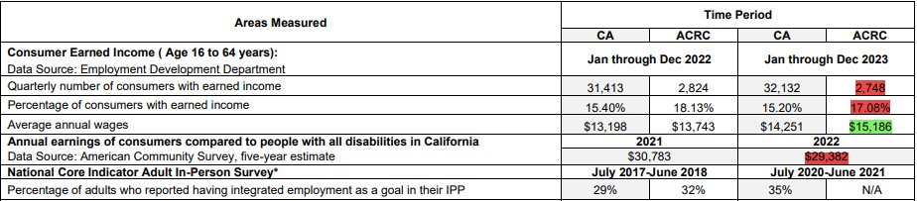
*Kev taw qhia N/A txhais tau hais tias muaj cov neeg teb daim ntawv kev tshuaj ntsuam xyuas tsawg dua 20 leej
Daim phiaj qhia tau nthuav tawm qhia tias ACRC ua tau zoo npaum li cas hauv kev nce rau kev ntiav neeg ua hauj lwm, tau muab sib piv rau ncua sij hawm ua hauj lwm thiab tus zauv hauv thoob plaws lub xeev.
Notes:
Suav txij li Kev Ntiav Neeg Ua Hauj Lwm Thawj Zaug tau txais kev hla dhau nyob rau hauv xyoo 2013, ACRC tau ua rau Kev Nthiav Neeg Ua Hauj Lwm Ua Ke Muaj Kev Sib Tws rau cov qhua tes hauj lwm uas yuav tsum tau ua xub thawj. Peb pom tau kev nce ntxiv hauv cov nyiaj ua hauj lwm tag nrho txhua xyoo, uas qee feem tuaj yeem tau ntaus nqi los ntawm kev hloov kho cov nyiaj ua hauj lwm qis kawg nkaus. Raws li cov ntaub ntawv ntawm EDD, muaj kev txo nqis nyob rau hauv cov qhua tag nrho uas muaj nyiaj khwv tau los. Thaum peb tsis nkag cuag tsis tau rau lub hauv paus los ntawm cov ntaub ntawv no tau, peb ntseeg tus kheej hais tias tus zauv ntawm peb cov qhua yuav muaj feem xyuas koom nrog rau hauv kev nthiav neeg ua hauj lwm txuas mus ntxiv.
Yuav nkag mus rau cov ntaub ntawv kom paub ntau ntxiv hauv daim slide tom ntej.

Slide 9
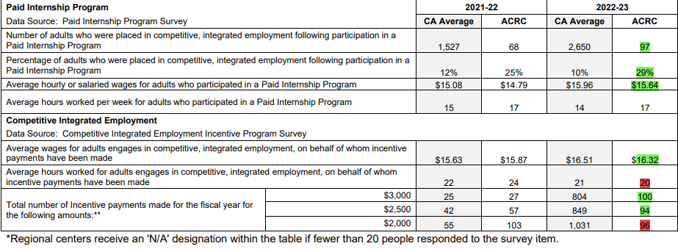
Notes:
Nyob rau hauv peev nyiaj ua xyoo 22-23, ACRC tau pom tias muaj kev nce tus zauv ntawm cov qhua uas nkag cuag tau rau Lub Khoos Kas Xyaum Hauj Lwm Uas Tau Txais Kev Them Nyiaj, ua ke nrog rau kev nce ntxiv ntawm cov qhua uas tau txais txoj hauj lwm CIE tom qab Kev Xyaum Hauj Lwm Uas Tau Txais Kev Them Nyiaj. Muaj kev nce tus zauv kev them nyiaj txhawb siab CIE 6 hlis thiab 12 lub hlis rau tus kws muab kev pab cuam. Qhov kev them nyiaj no yog them rau cov kws muab kev pab cuam uas pab rau cov qhua tau txais txoj hauj lwm CIE thiab tswj xyuas lawv txoj hauj lwm nyob rau hauv cheeb tsam zej zog rau ncua sij hawm tseeb ceeb uas lub xeev tau teev qhia tseg.
Kev pov thaiv rau kev hais daws teeb meem- cov nyiaj ua hauj lwm theem qis yuav tau xaus yam raug raws kev raws cai suav txij li hnub Lub Ib Hlis Ntuj Tim 1. 2025, li cas los xij peb lub khoos kas feem ntau nyob rau hauv qhov chaw txais cov kev pab cuam ntawm ACRC tau xaus ncua sij hawm los tau ib ntus. Muaj kev txhawj xeeb tias cov qhua no muaj kev pheej hmoo ntawm kev plam lawv li kev ntiav neeg ua hauj lwm, li cas los xij ACRC tab tom ua hauj lwm koom nrog pab pawj npaj thiaj xyuas kom paub tseeb tias kev npaj rau fab kev hloov pauv yog los hloov chaw rau txhua tus qhua txhawm rau xyuas kom paub tseeb tias cov qhua tseem muaj hauj lwm ua uas tau txais kev them nyiaj txuas mus ntxiv.
Cov kev muab siab sib zog rau kev nthuav dav-
Kev cob qhia tas li tau muab kev tswj hwm rau qhov xwm txheej hauv cov kev pab cuam rau kev ntiav neeg ua hauj lwm thiaj kom lawv paub hais tias yuav txhawb nqa lawv cov qhua li cas kom tau zoo tshaj plaws.
Peb tau npaj cov chaw muag thiab yuav khoom txhua xyoo rau tus neeg muag khoom yav nruab hnub thiab kev ntiav tus neeg muag khoom thiaj ntsib tus neeg tswj hwm qhov xwm txheej thiaj faib cov ntaub ntawv hais txog lawv cov kev pab cuam.
Daim Ntawv Pom Zoo Sib Koom Tes Hauv Lub Zej Zos (LPA), nyob rau hauv peb qhov chaw sib txuas nrog DOR, cov pab pawg neeg tswj xyuas tsev kawm ntawv txum nyob rau ib cheeb tsam, thiab lwm cov neeg koom tes hauv lub zej zos thiaj xyuas kom paub tseeb tias muaj kev hloov pauv los ntawm lub tsev kawm thiab kev ntiav neeg ua hauj lwm tsis tus ncua.
Lub Khoos Kas LIFE- Kev Koom Tes Nrog Sierra College thiaj txheeb xyuas kev pov thaiv thiab tsim tsa cov raj dej ntawm tsev kawm ntawv mus rau kev kawm mus rau kev ntiav neeg ua hauj lwm. Lub Rooj Sib Tham LPA
Kev nthuav dav rau cov kws muab kev pab cuam thiaj nce ntxiv cov kev pab cuam CIE/PIP/TDS- CIE/PIP-33, TDS- li ntawm 42
Kev Sib Koom Tes nrog Lub Chaw Sib Tham ntawm Kev Lag Luam thiaj sib koom tes tsim ua kev ntiav neeg ua hauj lwm ntxiv- MealPro, piv txwv li.
CCP-cov kev pab cuam uas tau tawm qauv los txhawb nqa cov qhua nyob rau hauv ob lub xyoo tom qab kawm tiav los sis nyob rau hauv 5 xyoo tom qab tawm ntawm WAP los sis cov nyiaj ua hauj lwm theem qis. Lub sij hawm txwv- thiaj txhawb nqa kev ntiav neeg ua hauj lwm.
Twb muaj 2 tug neeg muag khoom lawm, nyob rau hauv qhov laj txheej ntawm tus neeg muag khoom thib 6.
Nyob rau xyoo 2024, ACRC yog ib qho ntawm ob lub chaw pab cuam hauv cheeb tsam uas tau txais pob peev nyiaj ntxiv rau kev nce tus zauv CIE ntau tshaj li qee cov feem puas (25%). Pob peev nyiaj yuav raug tswj xyuas rau cov kev muab siab sib zog ntxiv ntawv

Slide 10
PUAS MUAJ LUS NUG?
Jennifer Bloom
Tus Thawj Coj Feem Muab Kev Pab Cuam Rau Cov Qhua
(916) 978-6572
jbloom@altaregional.org
Mechelle Johnson
Tus Thawj Coj Feem Muab Kev Pab Cuam Rau Cov Qhua
(916) 978-6653
mjohnson@altaregional.org
Dana Muccular
Tus Thawj Tswj Xyuas Hauj Lwm Pab Cuam Rau Cov Qhua, Cov Kev Pab Cuam Tsim Kho Kom Zoo Ntxiv
Lub Chaw Dhia Hauj Lwm
(916) 978-6667
dmuccular@altaregional.org
Carly Moorman
Tus Kws Txawj Tswj Xeeb Fab Kev Ntiav Neeg Ua Hauj Lwm Rau Tus Qhua
(916) 290-4183
cmoorman@altaregional.org

